Slide 1
第二节 细胞的多样性和统一性
学习目标
1、掌握原核细胞与真核细胞的区别
和联系(重点和难点)
2、学会使用高倍镜观察细胞并比较
不同细胞的异同点(重点)
3、掌握细胞学说的内容，思考其建
立过程对我们的启示

Slide 2
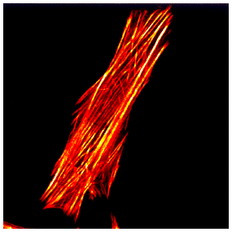
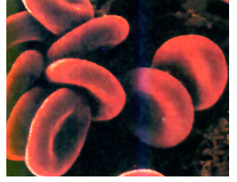
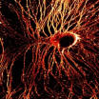
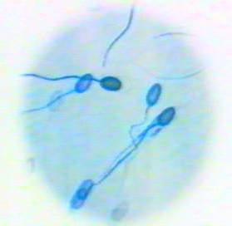
一、 细胞的多样性
1、同一生物的不同细胞，其形态、结构和功能有差别

Slide 3
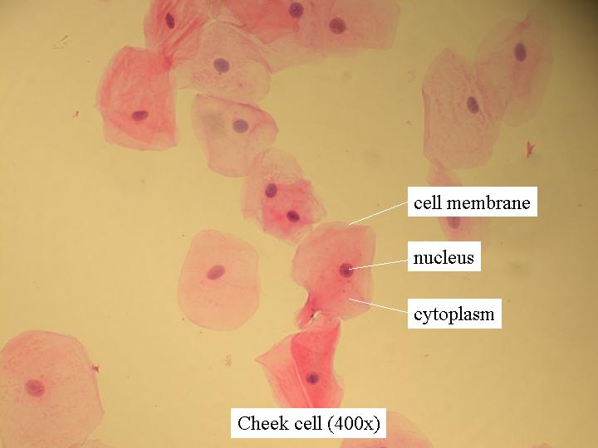
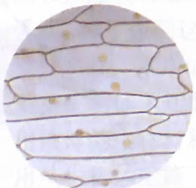
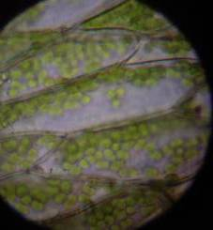
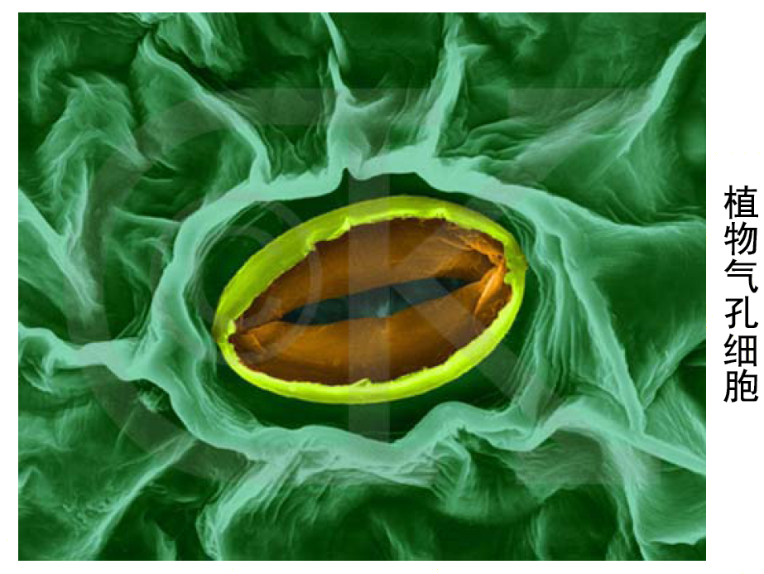
一、 细胞的多样性
2、不同生物的细胞，形态、结构和功能也有差别

Slide 4
一、 细胞的多样性
3、生物界的细胞分为两大类，结构和功能上有较大差别
根据细胞内有无以核膜为界限的细胞核,可分为:
真核细胞
原核细胞

Slide 5
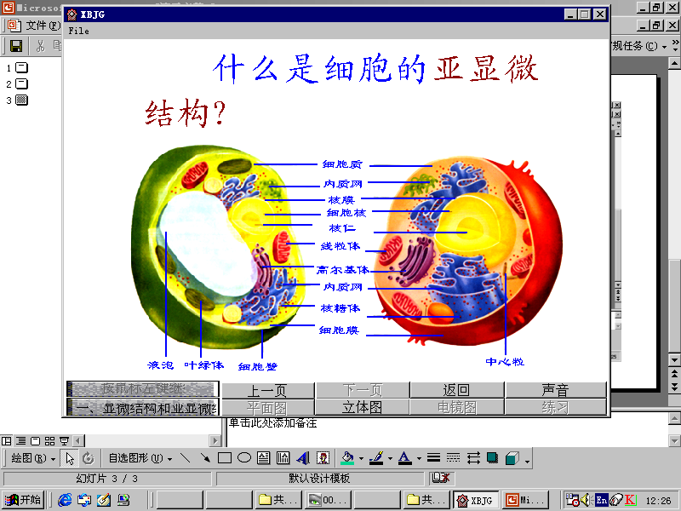
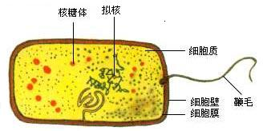
原核细胞和真核细胞的区别
 | 原核细胞 | 真核细胞
细胞大小
细胞核
染色体
细胞器
较小
（1μm～10μm）
较大
（10μm～100μ）
有核膜，有成形的细胞核
无核膜，称为拟核
无染色体，一条环状DNA不与蛋白质结合
有多条染色体，染色体由DNA和蛋白质结合
只有核糖体
有多种细胞器

Slide 6
非细胞生物----
病毒
细菌：如XX球菌、XX杆菌、
XX螺旋菌、XX弧菌等
蓝藻：发菜、蓝球藻、念珠藻、
颤藻等(含有色素)
放线菌
衣原体
支原体
原核生物：
细胞生物：
所有动物
几乎所有植物：除了蓝藻以外
的藻类(如绿藻、红藻、
褐藻)及各种植物
真菌：如蘑菇、霉菌、酵母菌等
真核生物：
有无细胞壁
单细胞或多细胞

Slide 7
判断：
1.原核生物都是单细胞生物。
2.单细胞生物都属于原核细胞。
√
×
单细胞生物：
所有原核生物
单细胞原生动物，如草履虫、变形虫、疟原虫等
单细胞绿藻，如衣藻、小球藻等
单细胞真菌，如酵母菌

Slide 8
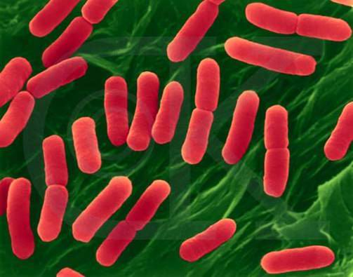
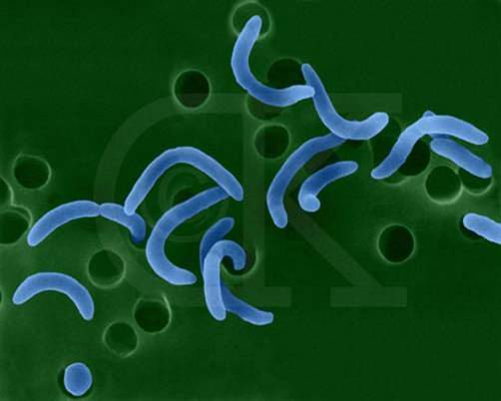
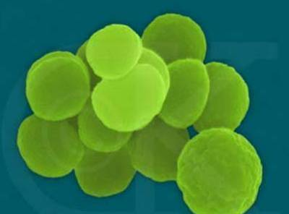
大肠杆菌
弧形霍乱菌
淋病球菌
各种细菌形态
绝大多数是营腐生或寄生生活的异养生物

Slide 9
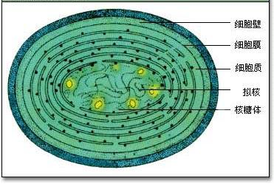
蓝藻细胞
内含藻蓝素和叶绿素，是能进行光合作用的自养生物

Slide 10
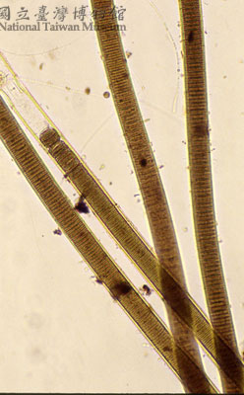
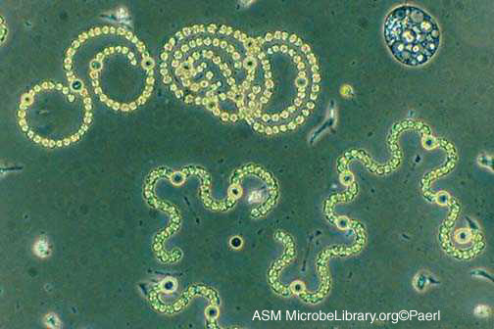
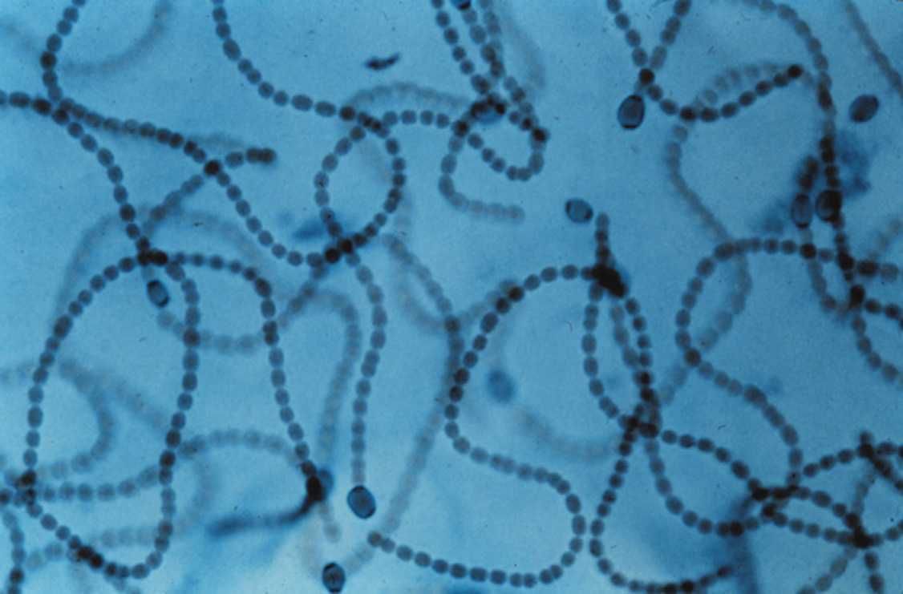
颤藻、蓝球藻、念珠藻、发菜等都属于蓝藻

Slide 11
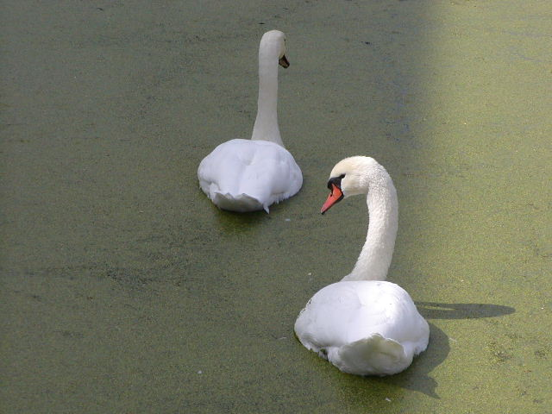
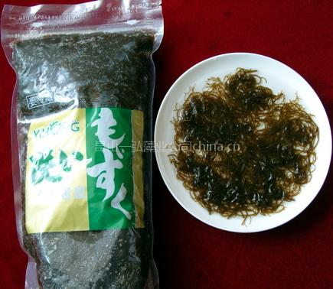
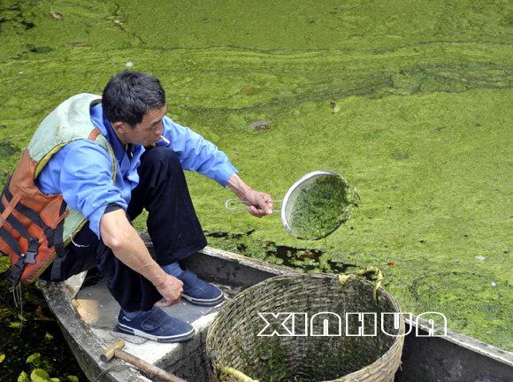
水华
发菜
以细胞群体的形式存在

Slide 12
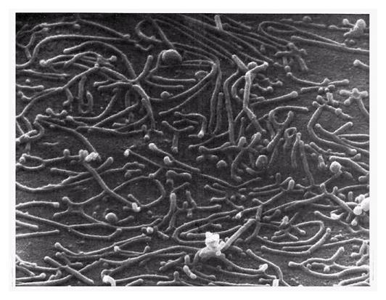
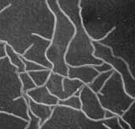
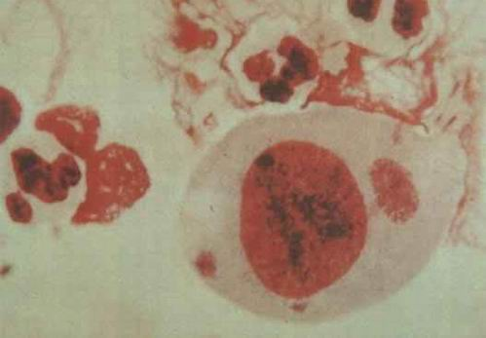
其它的原核生物
放线菌
衣原体
支原体

Slide 13
植物细胞
动物细胞

Slide 14
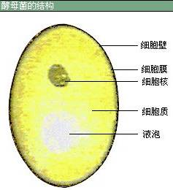
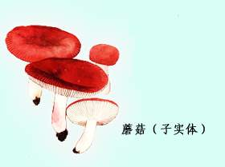
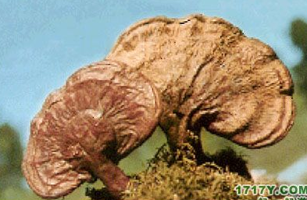
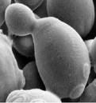

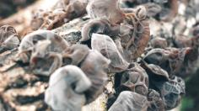
霉菌
啤酒酵母菌
真菌

Slide 15
二、 细胞的统一性
1.细胞都有相似的基本结构：
如细胞膜、细胞质、细胞核.
２.真核和拟核中的主要成分都是ＤＮＡ．

Slide 16
细胞学说的建立过程
１、发现细胞和建立细胞学说的科学家：
维萨里 比夏 虎克 马尔比基 施莱登和施旺 耐格里 魏尔肖
２、科学技术的发展程序：
肉眼观察 光学显微镜观察 电子显微镜观察
３、科学实验的角度观察：
解剖人尸体 观察死细胞 观察动植物活细胞 观察受精卵分裂

Slide 17
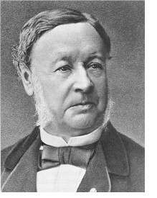
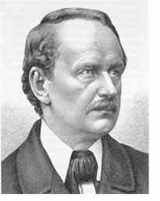
细胞学说要点：
施旺
施莱登
1、细胞是一个有机体，一切动植物都由细胞发育而来，并由细胞和细胞产物所构成。
2、细胞是一个相对独立的单位，既有它自己的生命，又对与其它细胞共同组成的整体的生命起作用。
3、新细胞可以从老细胞中产生。

Slide 18
通过分析细胞学说的建立过程，可以领悟到科学发现具有哪些特点?
科学发现的过程是长期的，涉及到许多科学家的辛勤劳动
科学学说并不是一成不变的，而是需要不断修正和发展的
科学家的观点并非全是真理，还必须通过实践验证
科学发展和技术的发展有很大关系，技术的进步可以更好地促进科学的发展

Slide 19
细胞学说主要阐述了细胞的多样性还是生物界的统一性？
细胞学说提示了细胞的统一性和生物体结构的统一性，使人们认识到各种生物之间存在共同的结构基础

Slide 20
习 题
1、下列四种生物中，哪一种生物的细胞结构与其他三种生物的细胞有明显的区别（ ）
A．草履虫 B．衣藻
C．酵母菌 D．乳酸菌
2、细菌、蓝藻等细胞与高等动植物细胞的主要区别在于（ ）
A．没有成形的细胞核
B．体积小，进化地位原始
C．分布广泛，适应能力强
D．遗传信息量少，以一个环状DNA为载体
C
A

Slide 21
B
3、下列各项中，属于原核生物的是（ ）
A．衣藻 B．颤藻 C．红藻 D．褐藻
4、下列生物中，不具有细胞结构的有（ ）
不具有成形的细胞核的有（ ）
是单细胞生物的有（ ）
⑴大肠杆菌 ⑵乳酸菌 ⑶酵母菌 ⑷发菜
⑸放线菌 ⑹青霉菌 ⑺蘑菇 ⑻HIV
⑼乙肝病毒 ⑽衣藻 ⑾疟原虫 ⑿涡虫
8.9
1.2.4.5
1.2.3.5.10.11

